Slide 1
Get Greek on the timetable!

Slide 2
Integration

Slide 3
A passion for Classics

Slide 4
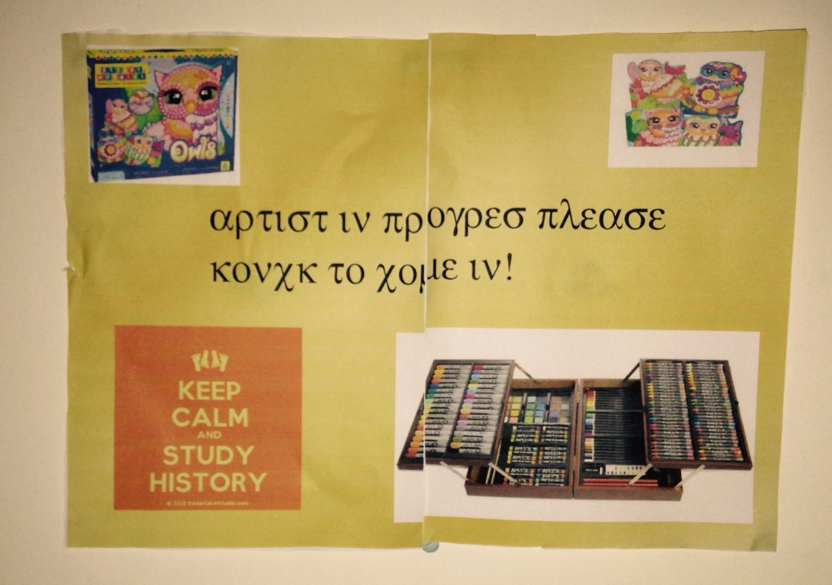

Slide 5
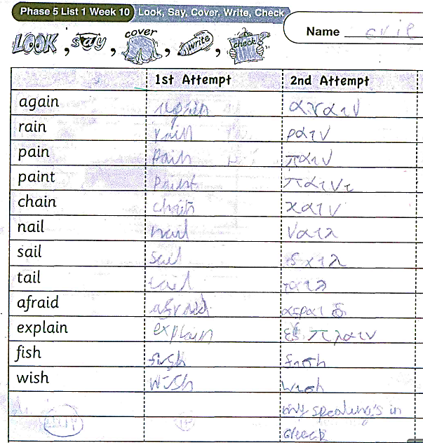

Slide 6
κινεμα η μουσικη η γυμνασια

Slide 7
βιος, λογος τηλε, φωνη

Slide 8
Teaching in Context

Slide 9
Material Culture

Slide 10
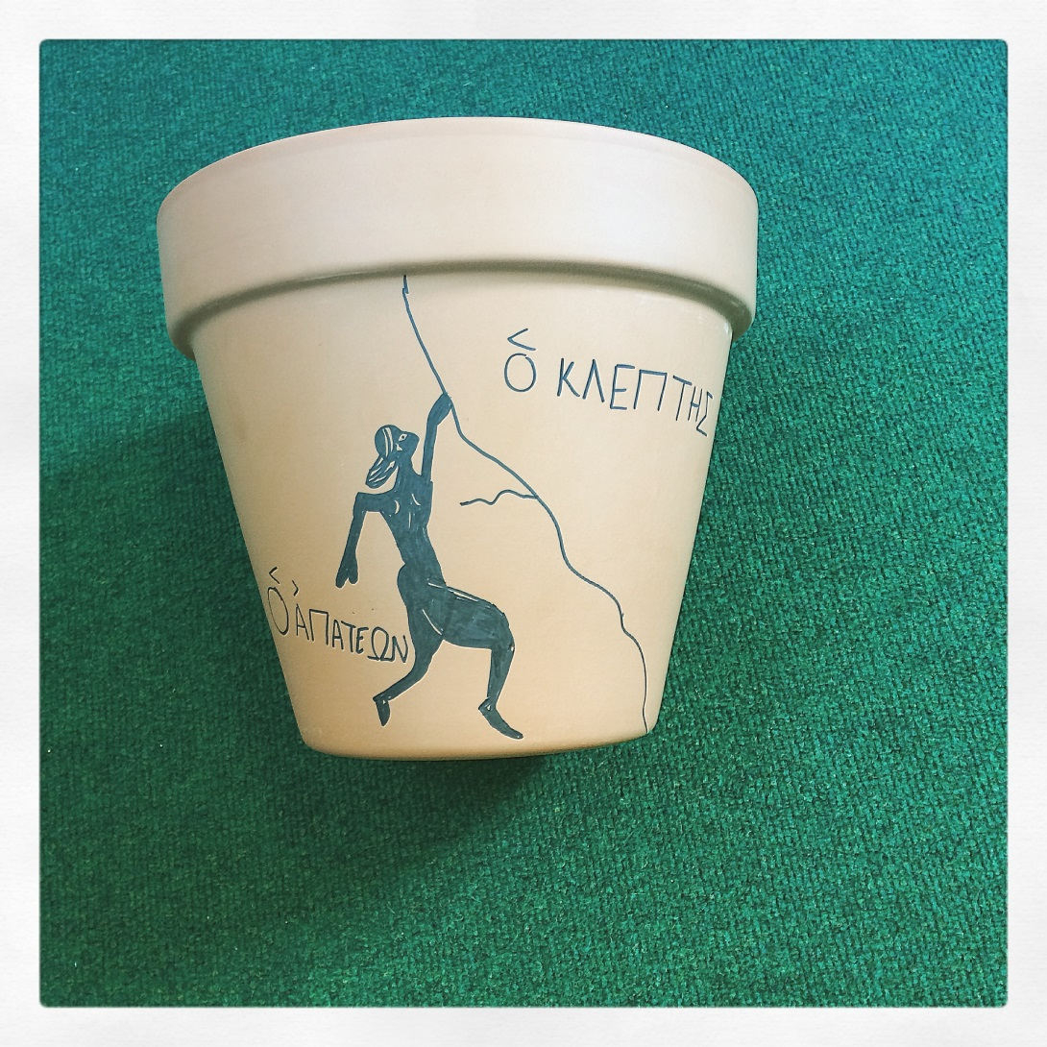
The Cheat

Slide 11
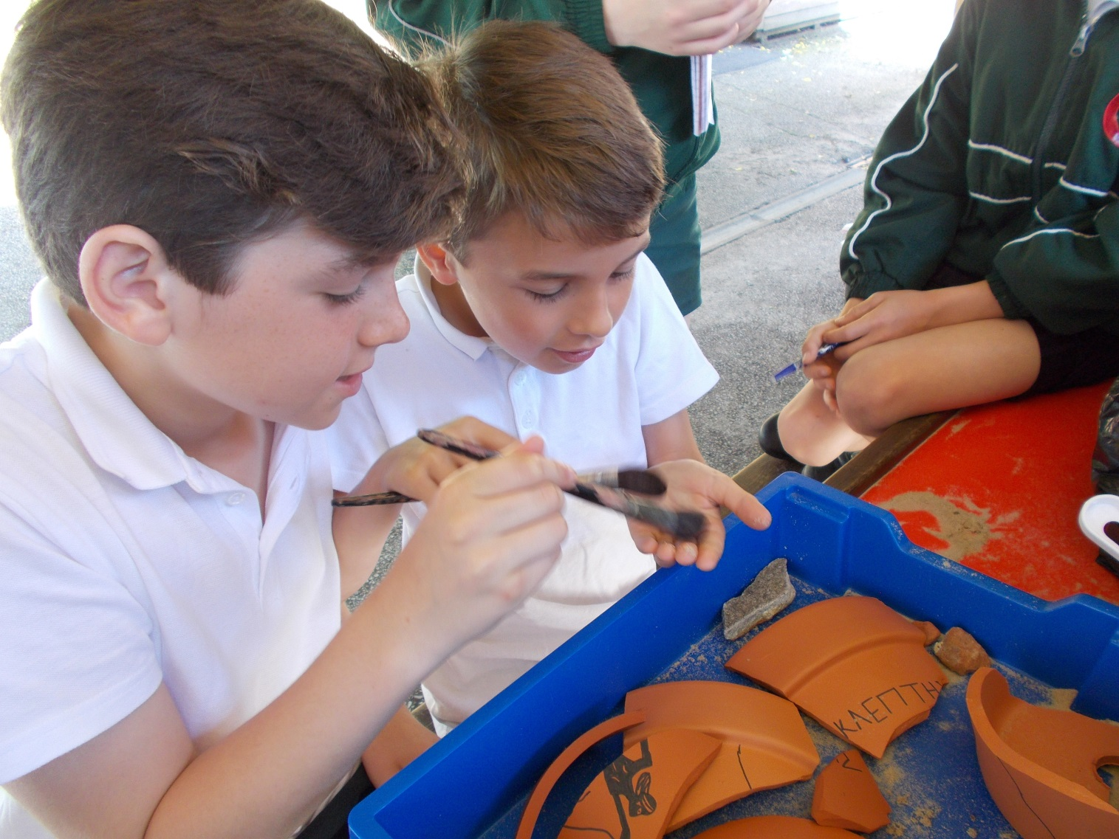

Slide 12
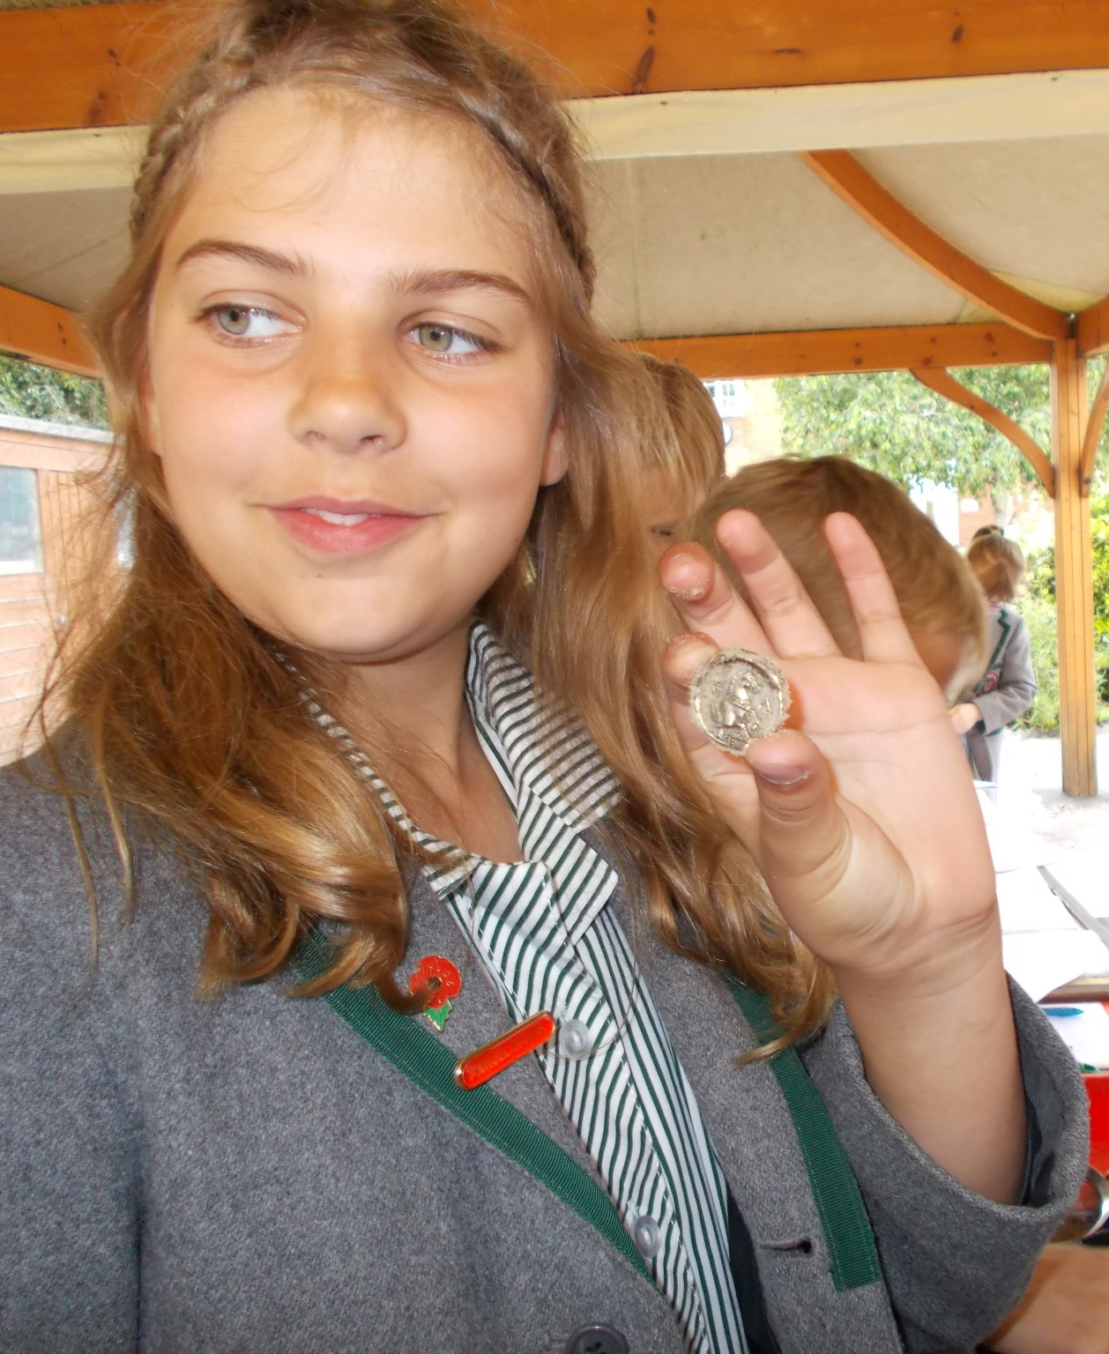

Slide 13
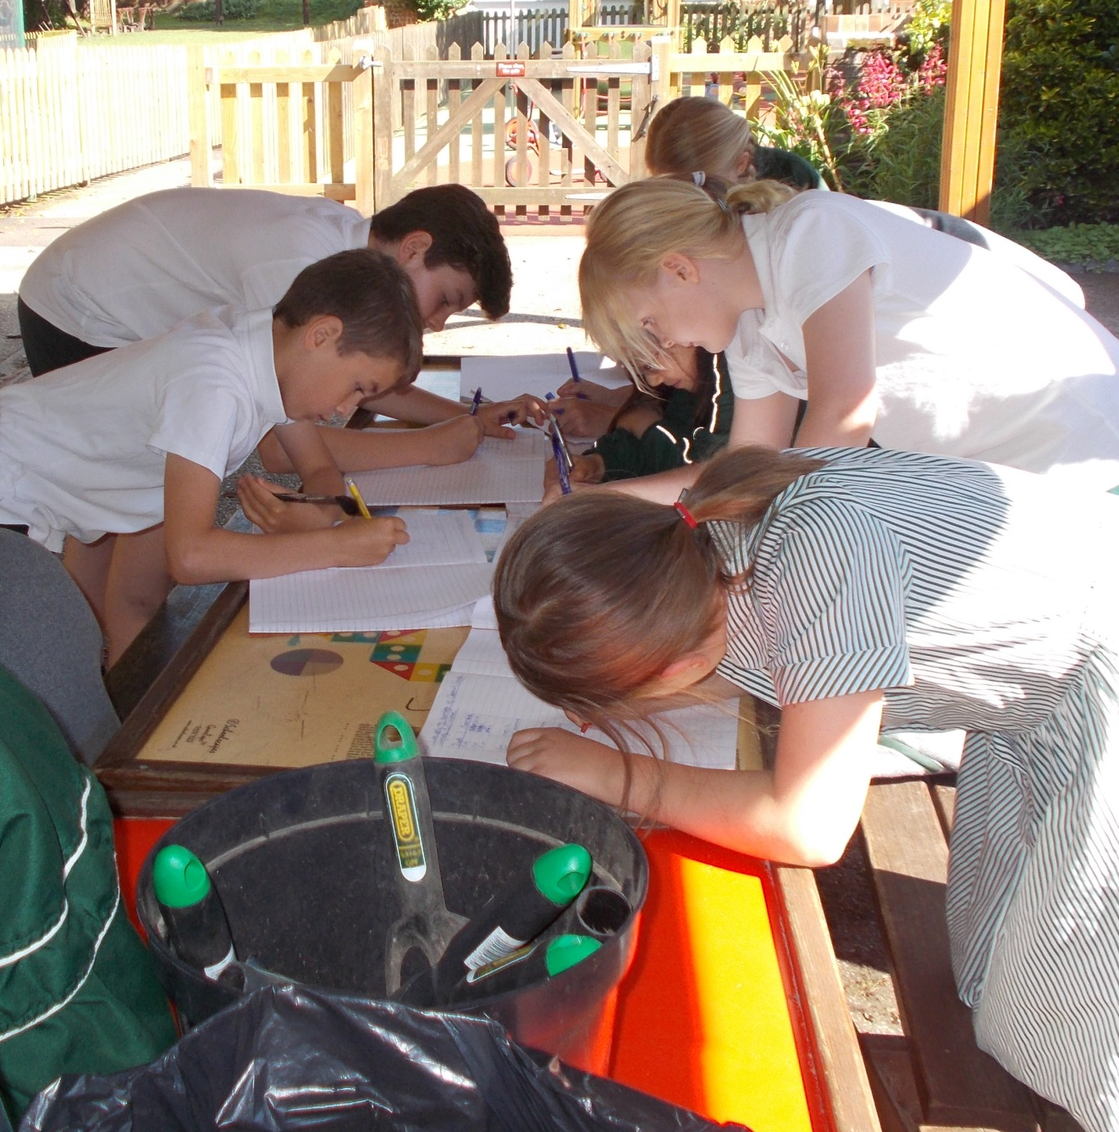

Slide 14
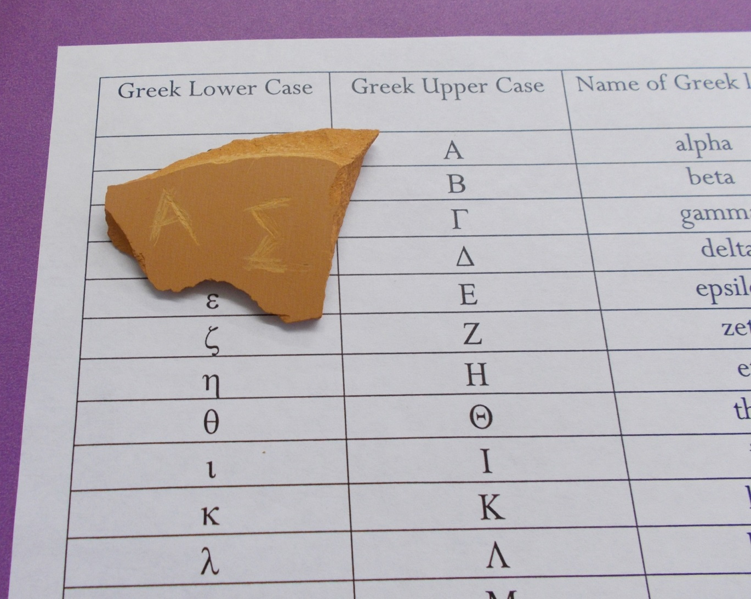
Democracy

Slide 15
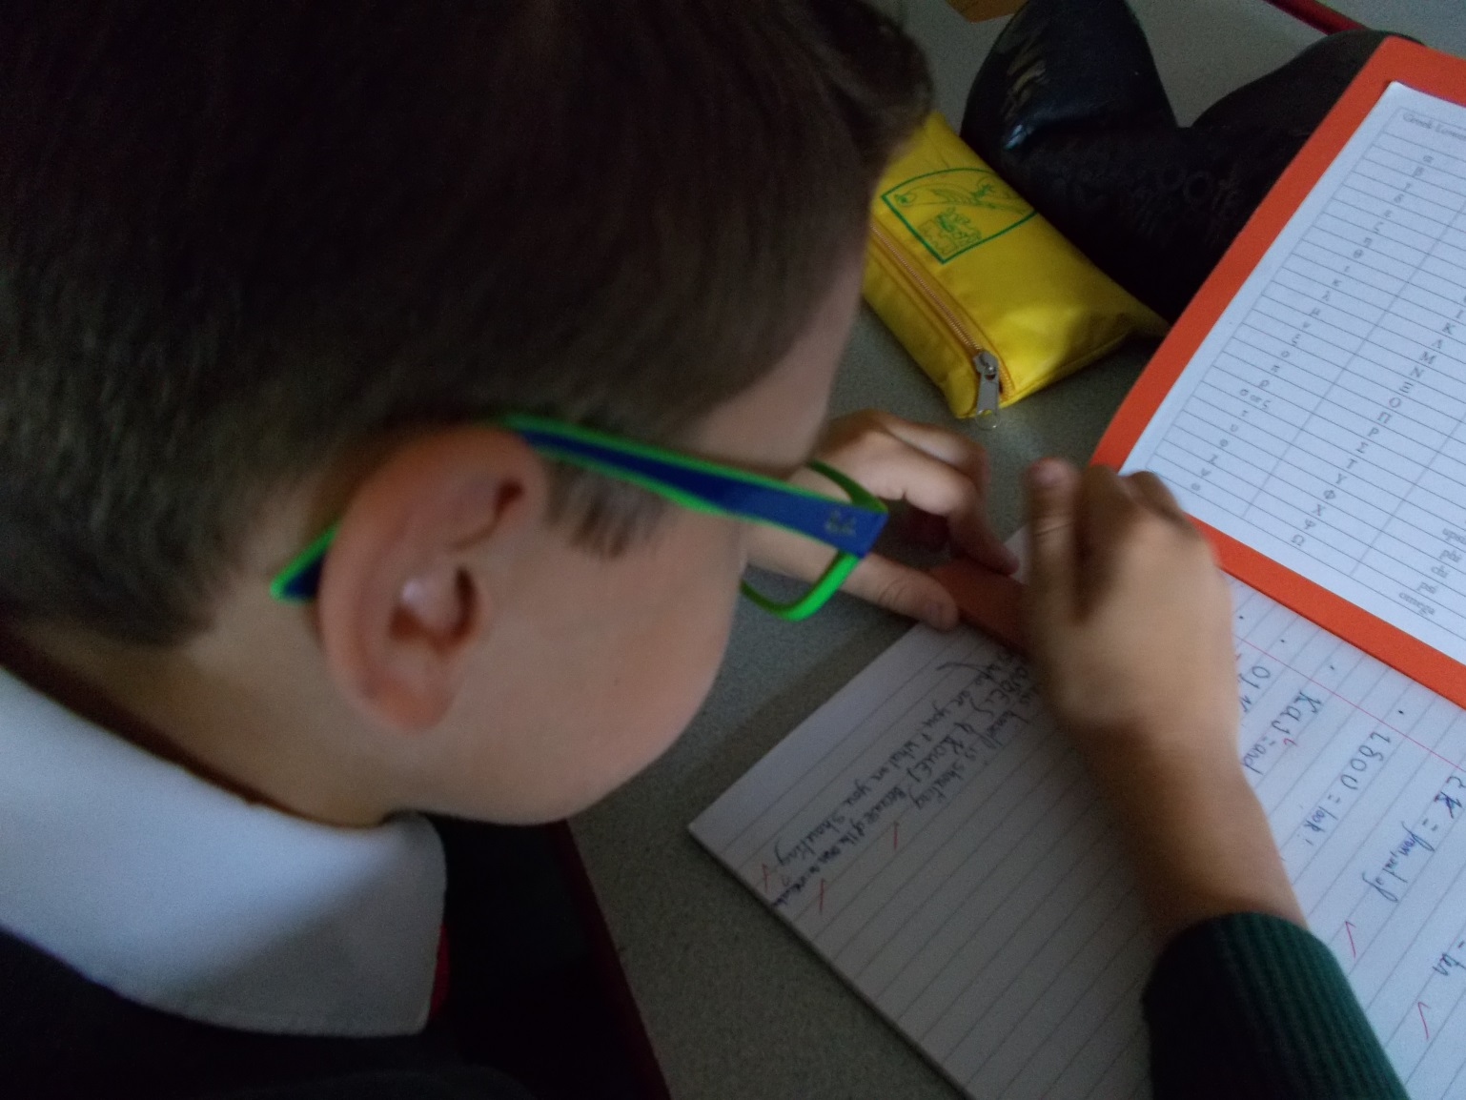
το οστρακον

Slide 16
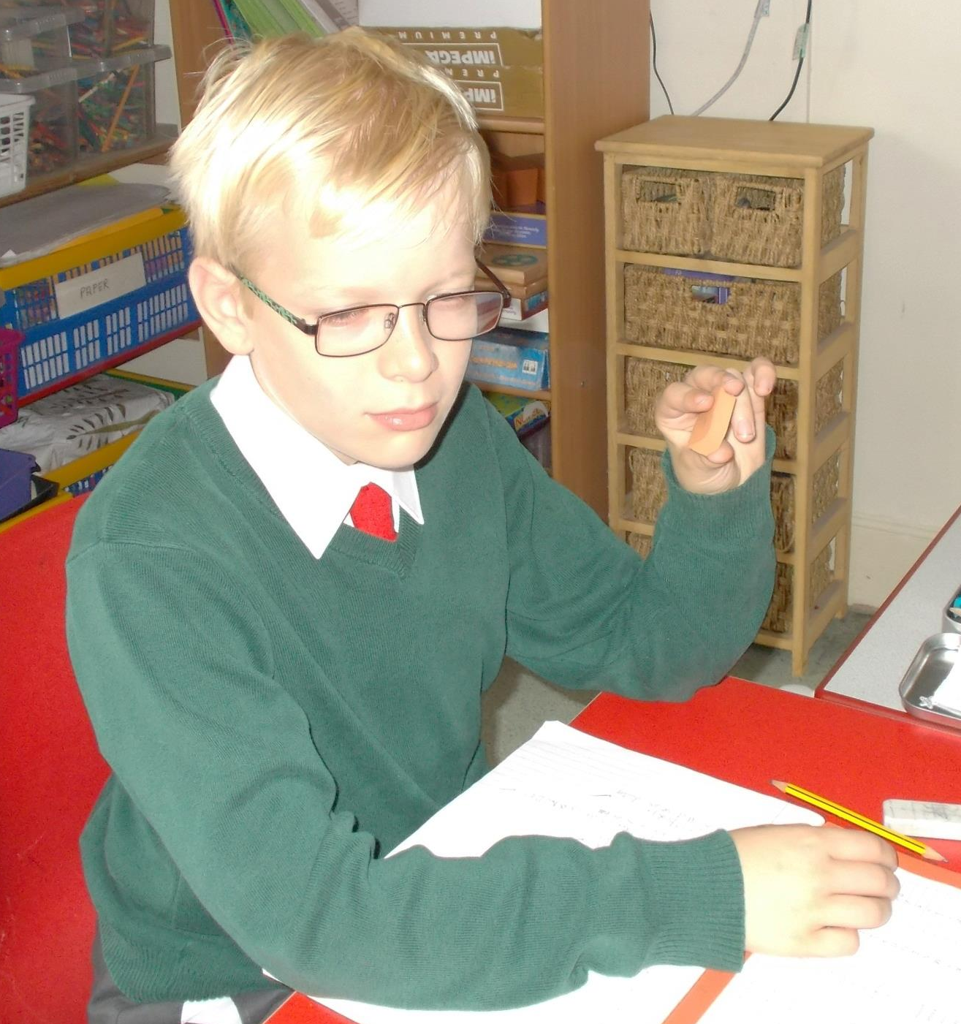

Slide 17
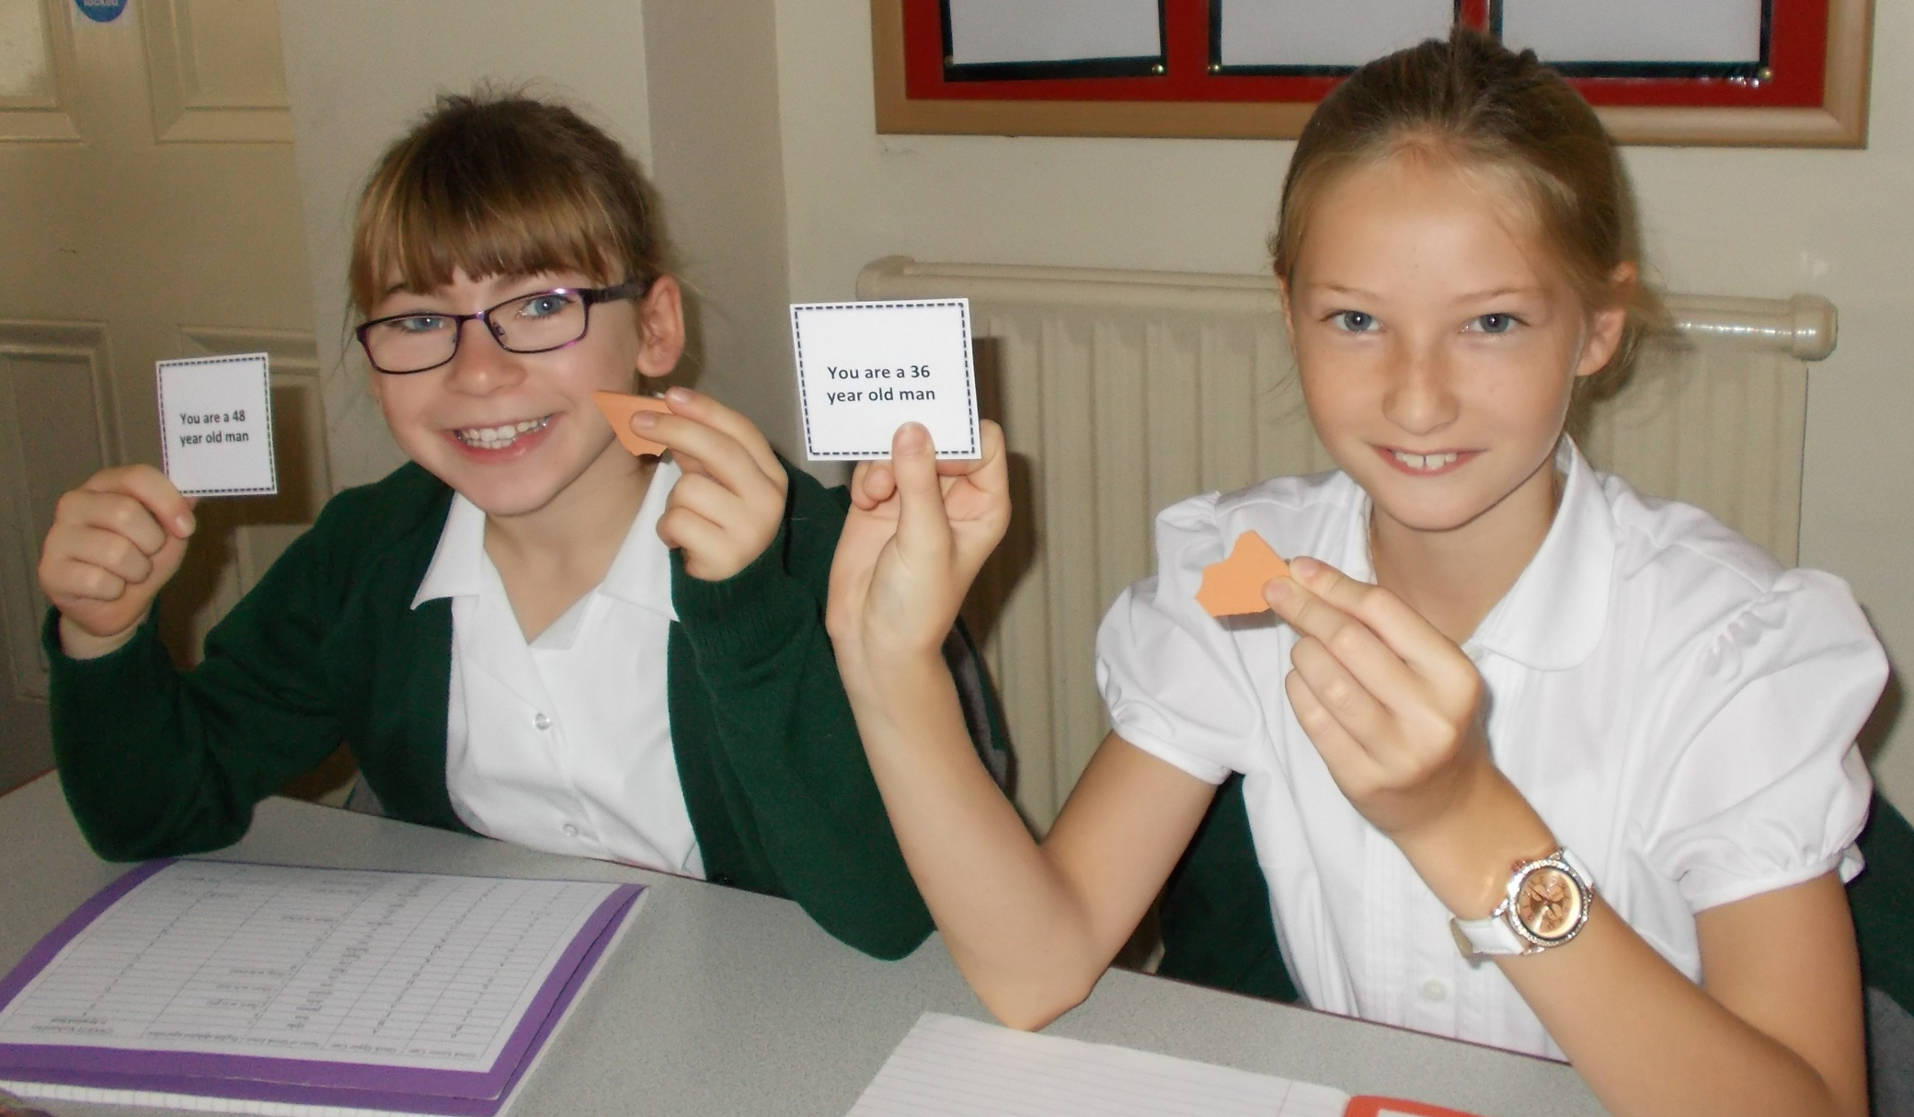

Slide 18
Preparation

Slide 19
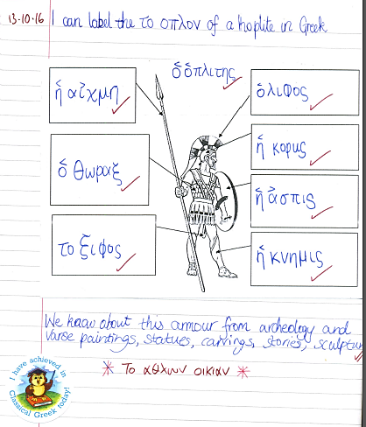

Slide 20
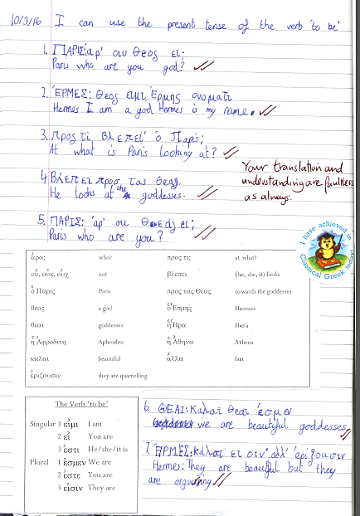
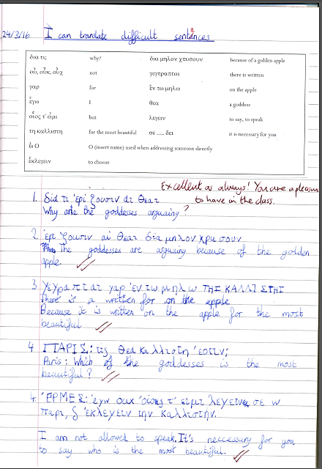

Slide 21
παρειμι,
Mr Hewitt!
I am here, Mr Hewitt

Slide 22
απαρειμι,
Mr Hewitt!
I’m not here,
Mr Hewitt

Slide 23
Progress

Slide 24
